Slide 1
Proposisi Majemuk
Puspa citra, M.kom

Slide 2
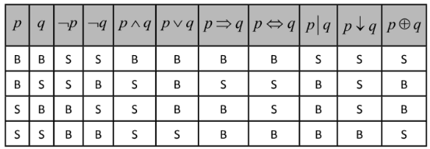
Tabel proposisi majemuk
Pada bab sebelumnya, kita telah mempelajari proposisi atomik dan proposisi
Gabungan beberapa proposisi atomik dan beberapa operator logika akan menghasilkan proposisi
Pada bab ini kita akan membahas lebih mendalam tentang proposisi majemuk dan tabel
Seperti biasa, alat utama pada logika adalah tabel kebenaran, sehingga kita wajib mengingat kembali beberapa perangkai logika yang telah kita pelajari sebelumnya. Berikut disajikan tabel kebenarannya.

Slide 3
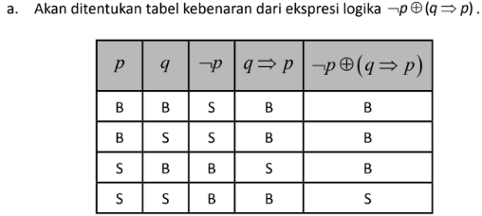
Selanjutnya, diberikan beberapa contoh yang berhubungan dengan proposisi majemuk dengan dua variabel.

Slide 4
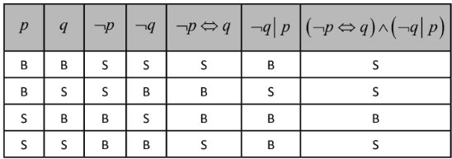
2

Slide 5
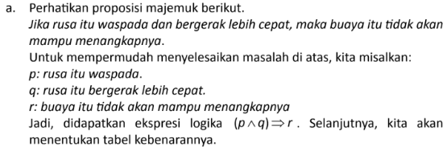
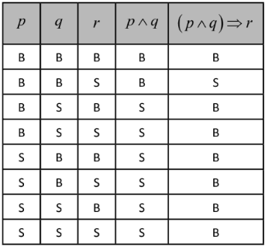
Jadi untuk n variabel ada 2" baris kemungkinan

Slide 6
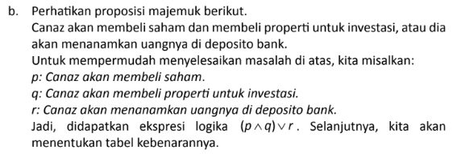
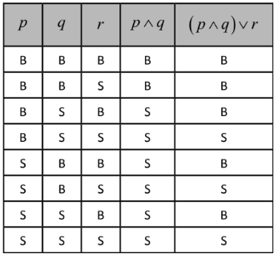

Slide 7
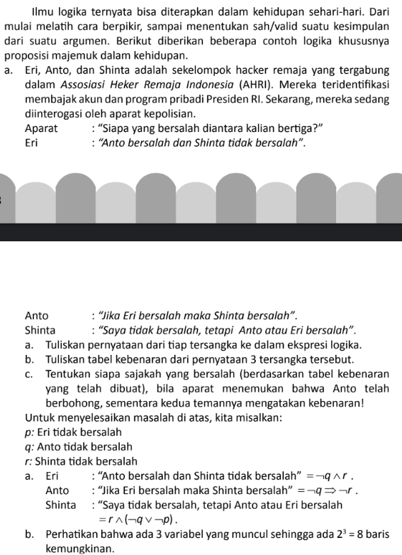
Aplikasi dalam kehidupan

Slide 8
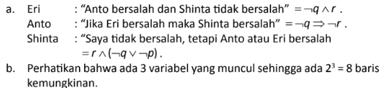
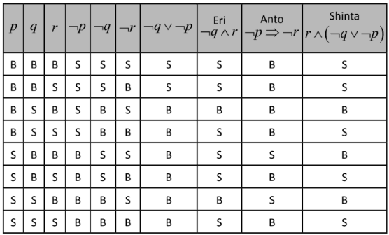

Slide 9
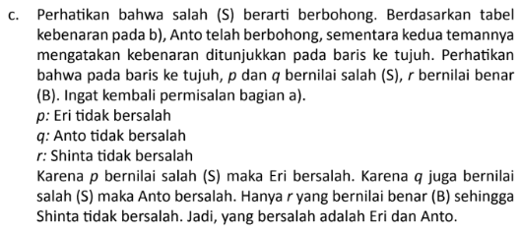

Slide 10
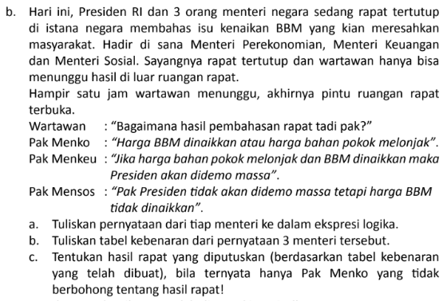

Slide 11
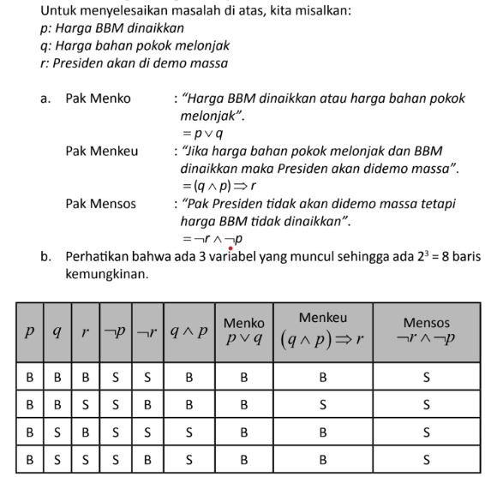

Slide 12
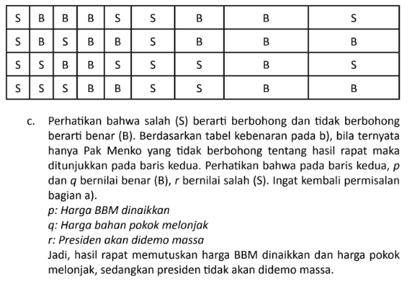

Slide 13
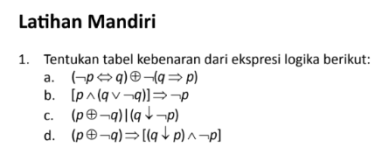
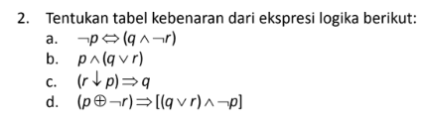

Slide 14
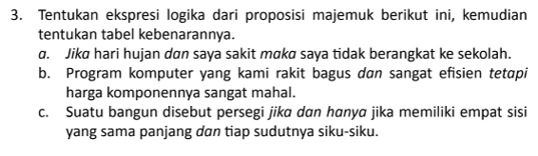

Slide 15
